Slide 1
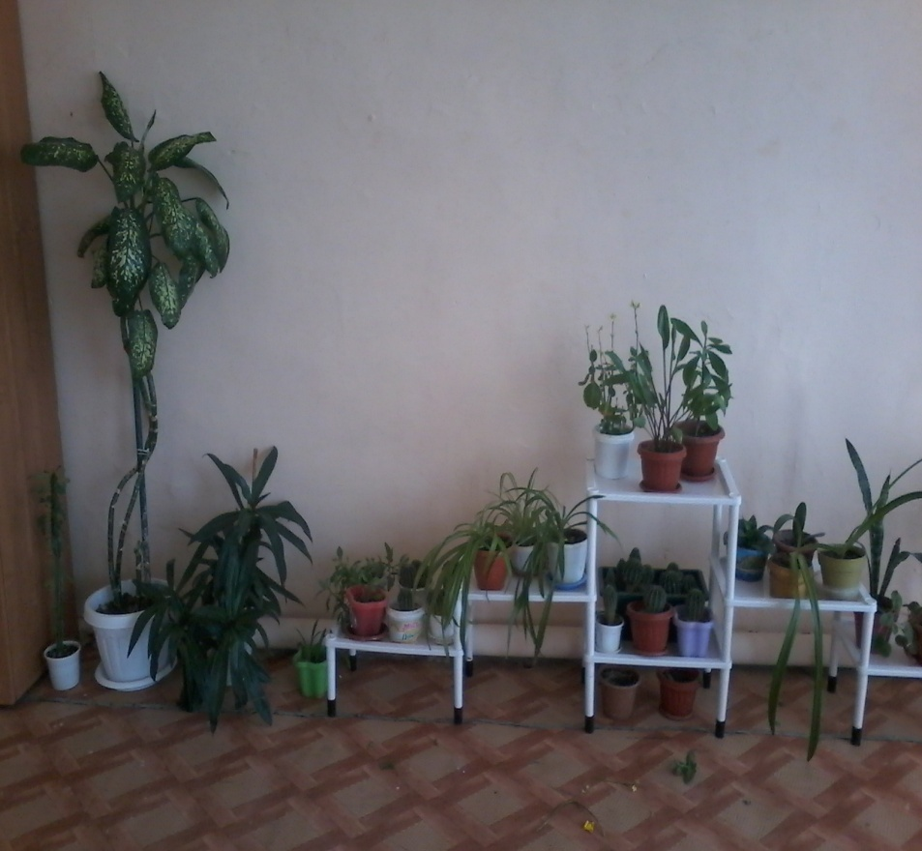
МБОУ «Сизобугорская СОШ им.поэта М.Утежанова»
Научно-практическая конференция школьников: «Экология и жизнь», посвящённая Году экологии.
Учебно-исследовательская работа на тему:
«Комнатные растения нашего кабинета».
Выполнила ученица 6 «б» класса:
Мулдагалиева Алина
Научный руководитель:
Утегалиева Э.М.

Slide 2
Современные дети большую часть проводит в помещении. Воздух в комнате грязнее в 4-6 раз наружного и токсичнее в 8-9 раз. В помещении нас окружают предметы и материалы, выделяющие губительные для здоровья химические вещества и элементы. Электропроводка является источником электромагнитных полей. Отопление зимой и яркий солнечный свет делают воздух сухим.
Мне захотелось узнать больше о комнатных растениях, истории их появления, их названия и рассказать об этом своим одноклассникам.

Slide 3
Цель работы: изучение комнатных растений классной комнаты.
Для достижения цели были поставлены следующие задачи:
Изучить научную литературу по данной теме.
Определить, какие комнатные растения есть в классе.
Выяснить условия необходимые для жизни комнатных растений
Выяснить полезные свойства комнатных растений кабинета
Создать «Паспорт комнатных растений» кабинета

Slide 4
Актуальность:
Школьный дом для нас – не только место, где мы приобретаем знания, но и место, где мы учимся общаться, переживаем горести и радости самого прекрасного периода в жизни человека – детства. Лучшие друзья, первая любовь, первые успехи и победы познаются нами здесь, в стенах родной школы, на уроках и переменах.
Правильно подобранные растения, и размещенные с хорошим вкусом, создают психологически благоприятную среду, положительно влияют на настроения людей, придают помещению своеобразный колорит.
Наш кабинет находится в той стороне школы, где мало солнечной энергии, тепла, света, из-за деревьев. Многие комнатные растения погибают из-за недостатка света, тепла. Поэтому нужно изучить какие растения теневыносливые, а какие холодолюбивые.

Slide 5
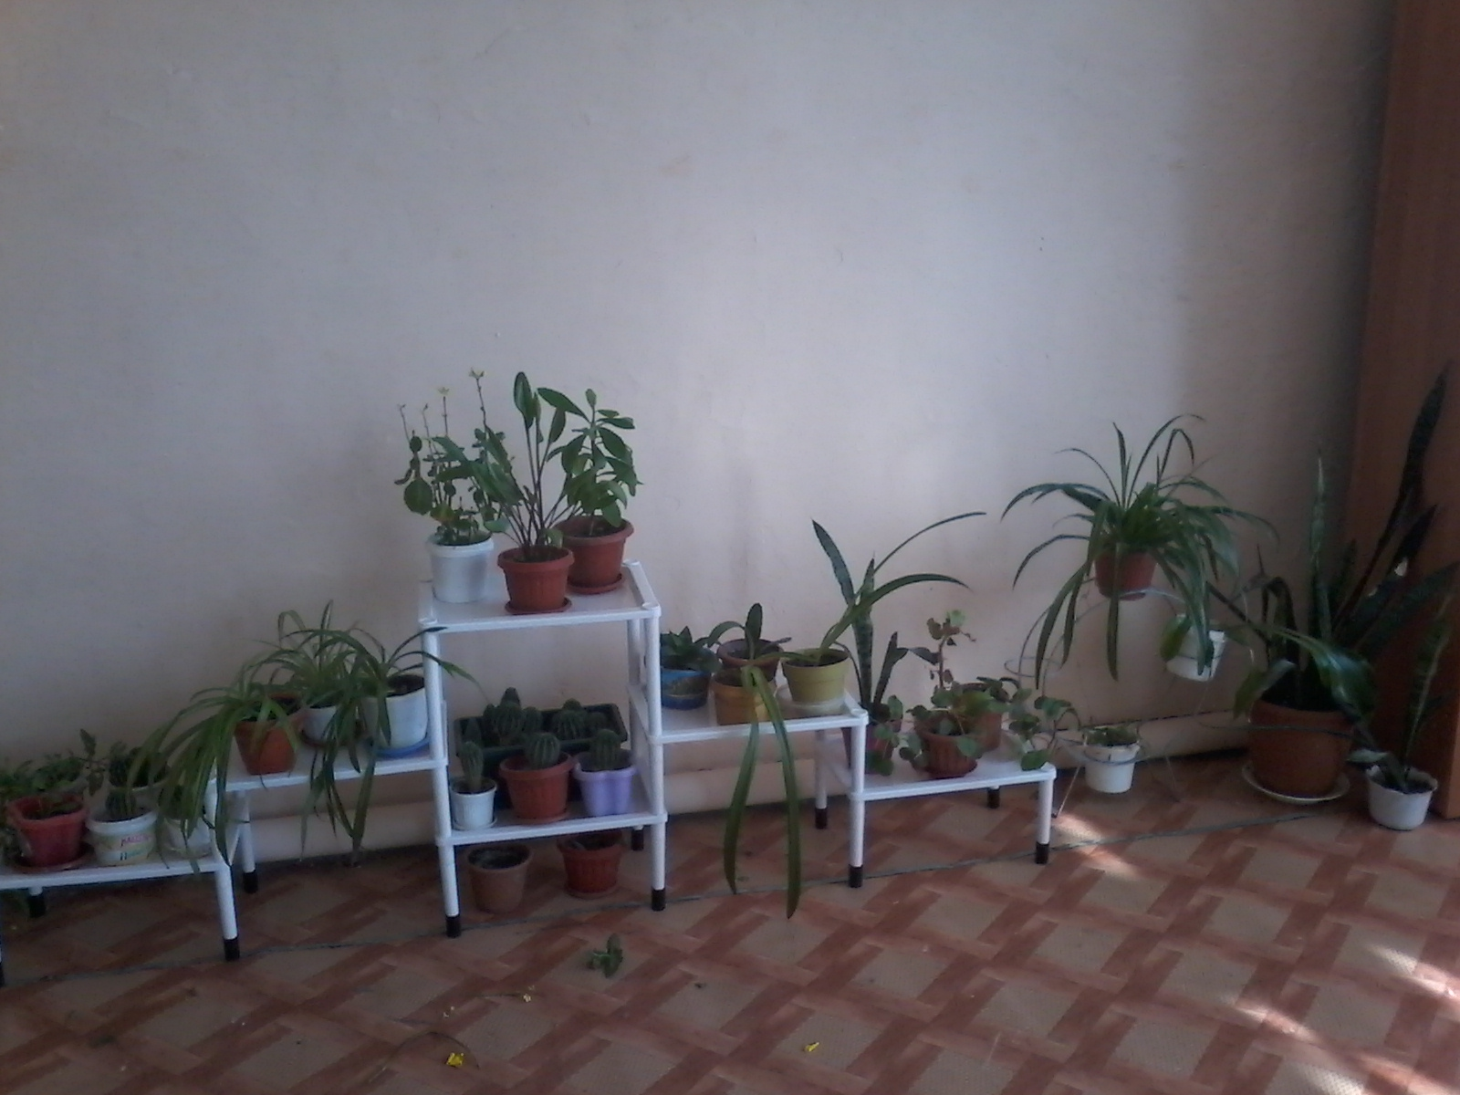
Гипотеза – если изучить особенности содержания комнатных растений и их роль в нашей жизни, то результаты полученного исследования можно использовать для успешного озеленения классного кабинета.

Slide 6
Зависимость человека от экологии.
Воздух в комнатах грязнее наружного. В воздухе вредных для организма веществ в помещении больше, чем на улице. Здесь окружают предметы и материалы, выделяющие вредные для здоровья вещества. Это лаки и краски, которыми покрыта мебель, книги, линолеум и паркет, некачественные строительные материалы, а также бытовая техника. От загрязненного комнатного воздуха появляется головокружение, головная боль, в результате чего появляется утомляемость и раздражительность. От экологии помещения зависит состояние нашего здоровья.
А можно ли изменить положение и как?
Ответ прост - человеку нужно восстановить связь с природой, окружить себя растениями. Больше гулять, играть на улице.

Slide 7
История возникновения комнатных растений.
Многие ласково именуют их «домашними» (видимо, по аналогии с домашними животными), не задумываясь о том, что «приручение» растений состоялось сравнительно недавно.
Археологи утверждают, что они впервые появились в Китае около 5 тысяч лет назад.
Первые попытки создать «дома для растений» были сделаны в Древнем Риме. Это были небольшие, обнесенные стенами садики.

Slide 8
Зачем нужны комнатные растения?
Комнатные растения обладают свойствами, полезными для человека. Они оказывают благотворное действие на человека, помогают избавиться от усталости и раздражительности, очищают воздух и улучшают сон. Комнатные цветы для здоровья полезны тем, что выделяют фитонциды, губительные для болезнетворных бактерий. Растения могут оздоровлять и очищать воздух в комнате.
Словом, комнатные цветы для здоровья детей просто необходимы: они облагораживают, очищают и оздоровляют воздух, а также повышают сопротивляемость организма к инфекциям.

Slide 9
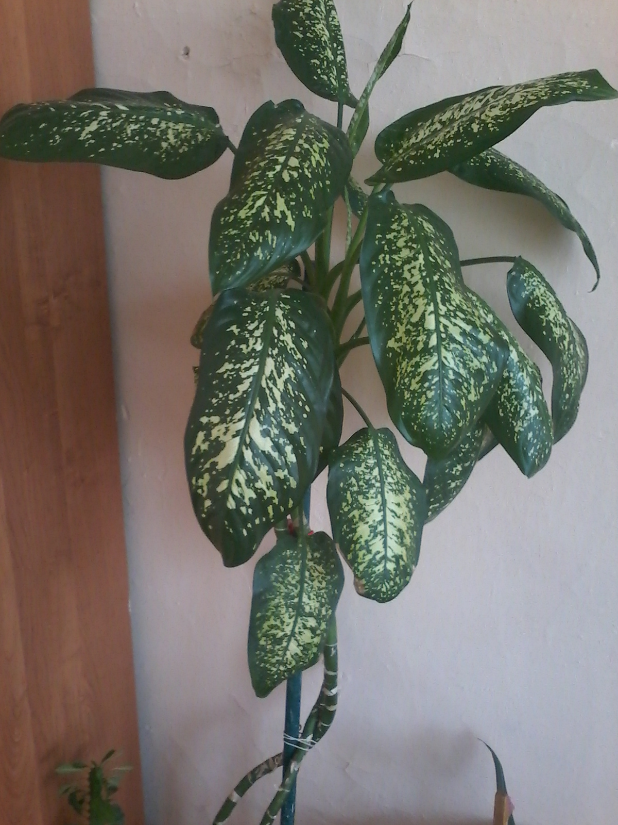
Опасные: Диффенбахия

Slide 10
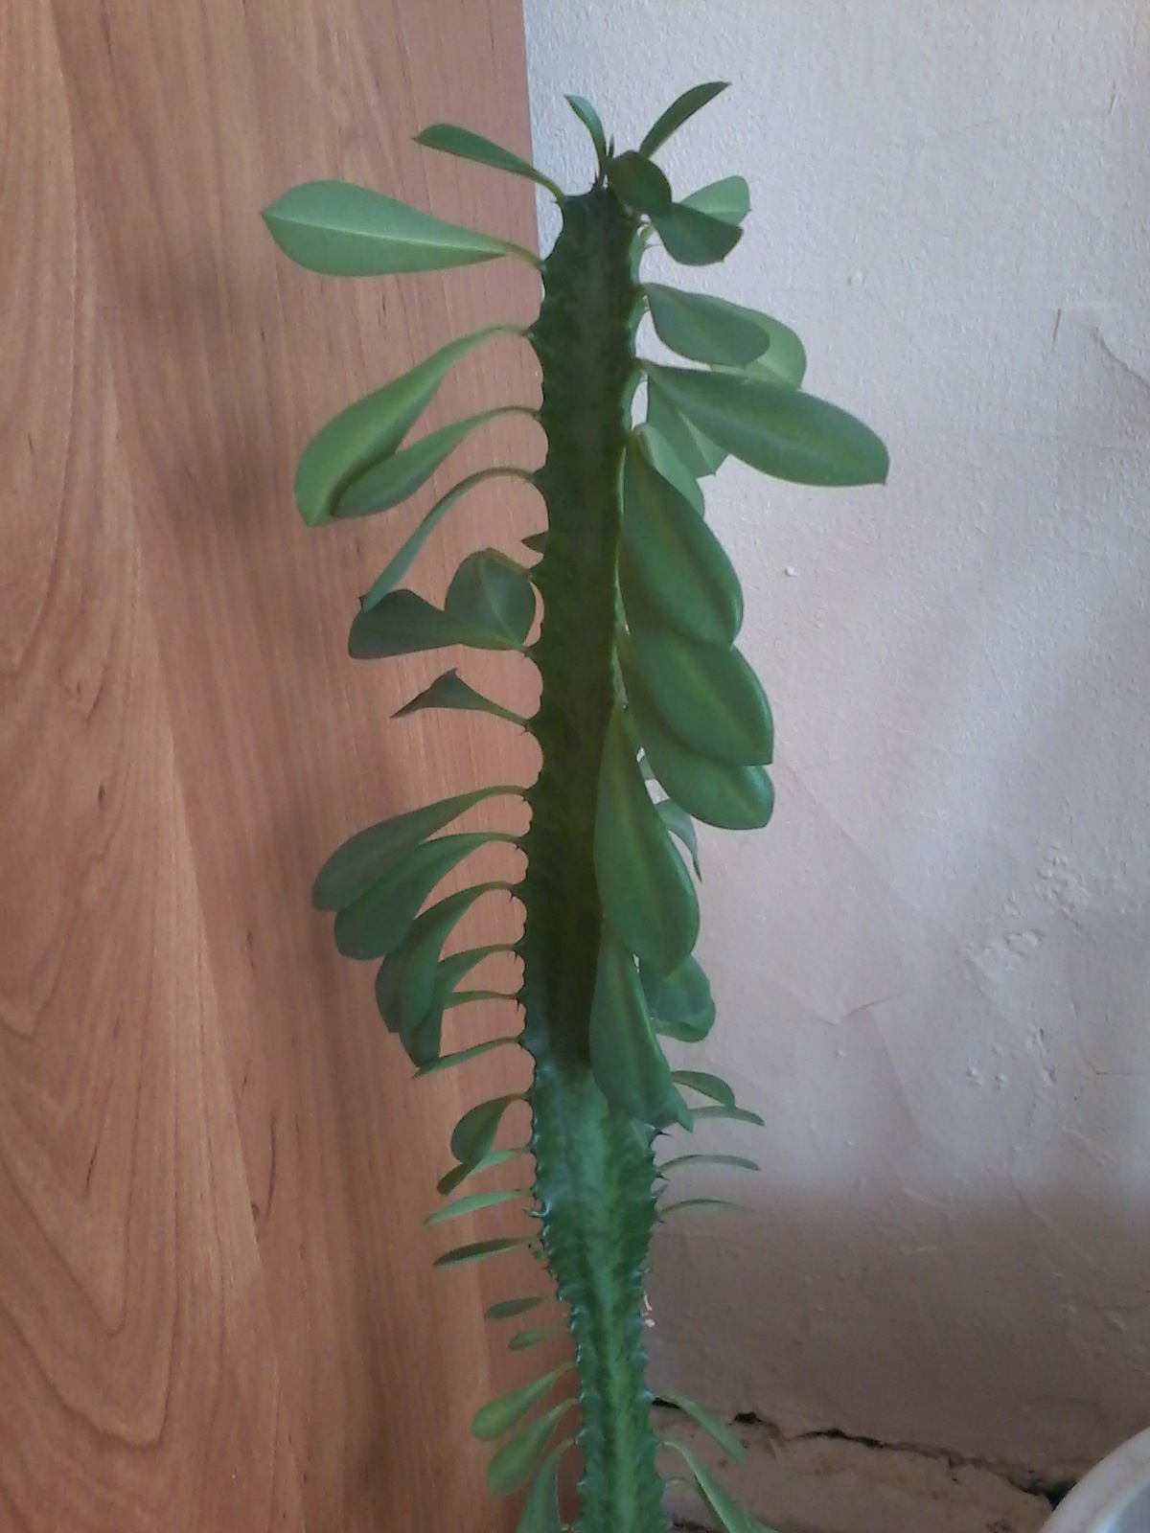
Молочай

Slide 11
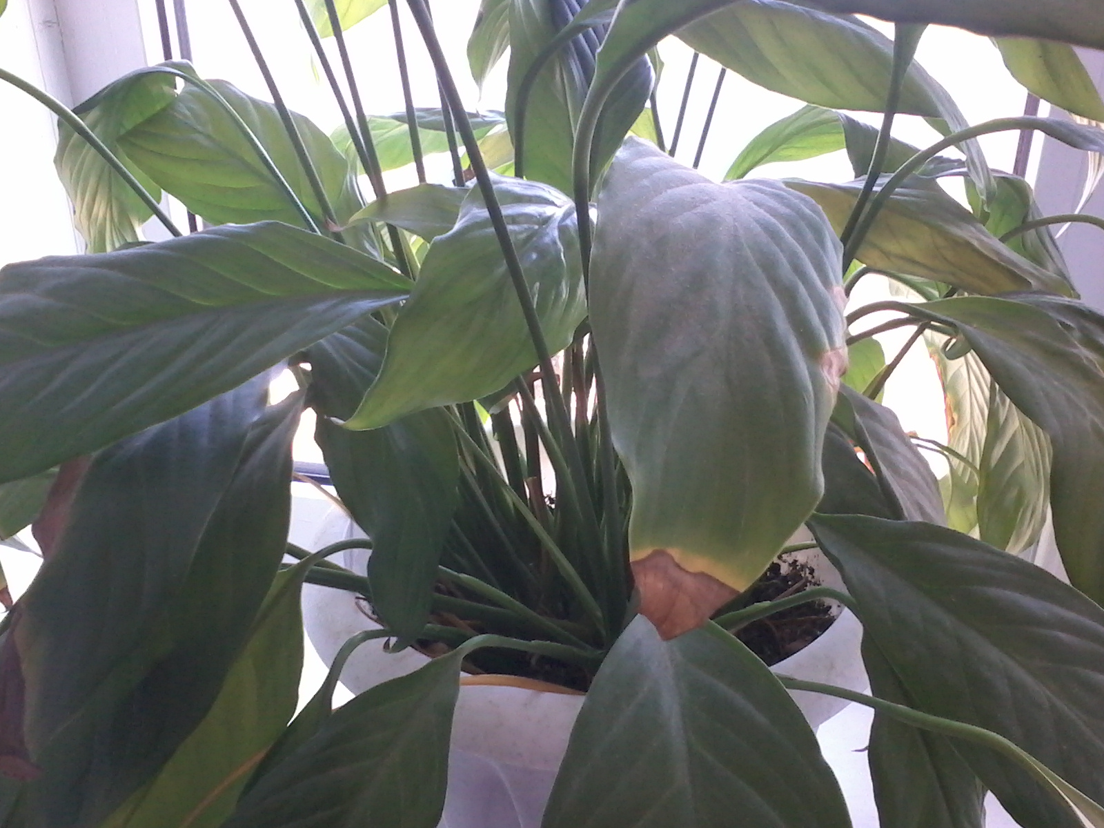
Спатифиллюм

Slide 12
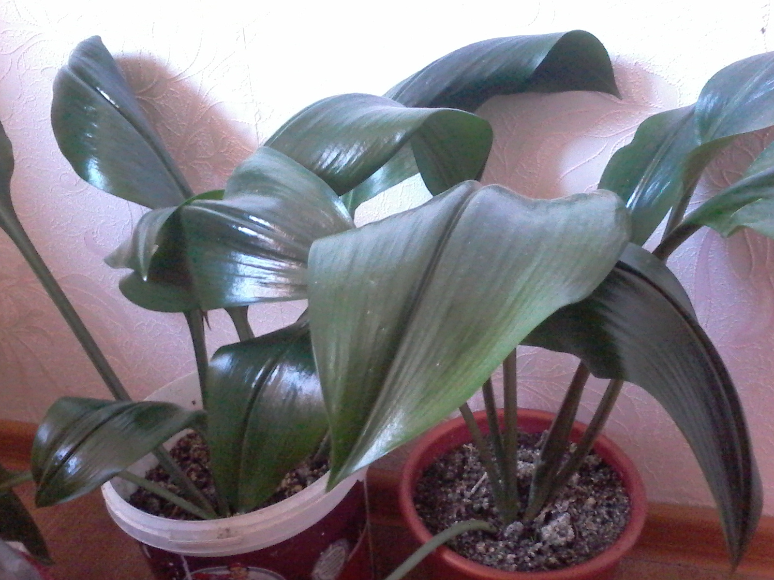
Эухарис

Slide 13
Изучив литературу о комнатных растениях, я узнал о свойствах комнатных растений. Оказывается, комнатные растения нужны не только для красоты и уюта, они:
очищают воздух от токсических веществ, которые выделяют отделочные материалы, моющие средства, водопроводная вода, да и воздух, попадающий с улицы, например, хлорофитум ;
повышают влажность воздуха, например, циперус ;
убивают бактерии, например, пеперомия;
снижают электромагнитное излучение, например, кактус;
способствуют оздоровлению, например, герань;
влияют на эмоциональное состояние, китайская роза;

Slide 14
По данным:
алоэ древовидное снижает количество бактерий в воздухе на 38%, аспарагус – в 3,1 раза, традесканция – в 2,1 раза, хлорофитум хохлатый накапливает окись углерода, очищает воздух от окислов азота. Аглоанема убивает стрептококковую инфекцию, аспарагусы поглощают тяжелые металлы. Хвойные растения, а также цереусы, кодеумы восстанавливают ионный состав воздуха.

Slide 15
Так же мы решили узнать, как влияют комнатные растения на самочувствие, настроение, эмоциональное состояние 6 «б» класса. Вот какие результаты были получены. Был проведен опрос у 16 ребят.
Всем учащимся нашего класса нравится учиться в кабинете, где много цветов:
-цветы радуют – 5
-успокаивают – 2
-повышают настроение -3
-никак не действуют на 1 человека
-отметили, что в классе, где много растений им дышится легко – 5.
Цветущие растения у 68% детей повышают настроение, а у 32% не повышают. Из опроса видно, что цветы оказывают положительное влияние на эмоциональное состояние большинства детей нашего класса.

Slide 16
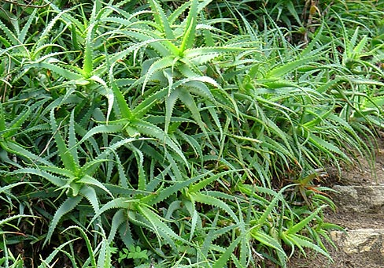
Алоэ
Это неприхотливое растение есть почти в каждом доме, оно является универсальным лекарем. Алоэ обладает биостимулирующим действием, позволяющим клеткам быстрее обновляться. Наилучший лечебный эффект достигается, если срезанные листья алоэ (растению должно быть не меньше 3-х лет) уложить в холодильник на две недели, тогда концентрация биологически активных, полезных веществ в нем максимальна. Или же используйте свежесорванные листья. Алоэ хорошо поднимает иммунитет.

Slide 17
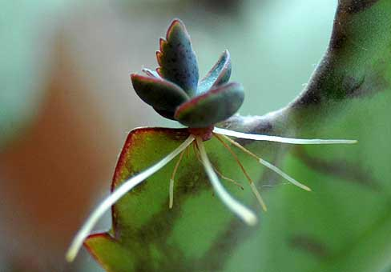
Каланхоэ
Пожалуй, это самое любимое растение молодых мам. Его сок, закапанный в нос, вызывает приступ чихания у детей, и тем самым способствует очищению носа. Каланхоэ также как и алоэ - биогенный стимулятор, позволяет организму активно справляться с вирусами и другими простудным хворями. Особенно оно эффективно в борьбе с гнойными проявлениями болезни – тонзиллитом, гайморитом, ангиной.

Slide 18
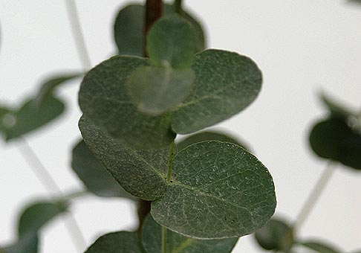
Эвкалипт
Это лекарственное растение, признанное современной медициной, является наиболее эффективным естественным средством в борьбе с простудными заболеваниями.

Slide 19
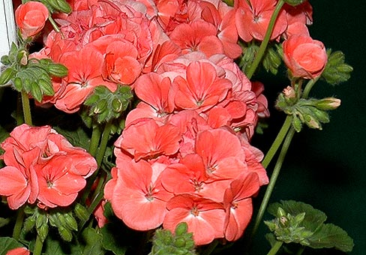
Герань
Обыкновенная комнатная герань способна помочь справиться с инфекциями органов дыхания и осложнениями, такими как бронхит, синусит, трахеит. Она выделяет фитонциды, подавляет болезнетворные вирусы и бактерии, в том числе стафилококк не хуже лука или чеснока.

Slide 20
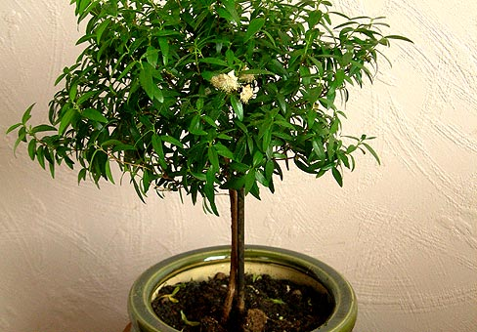
Мирт
В переводе с греческого мирт означает «бальзам», и не зря. Горшок с миртом станет не только источником полезных фитонцидов, но и мини-аптечкой. Настоями мирта лечат бронхит, гайморит, заболевания горла.

Slide 21
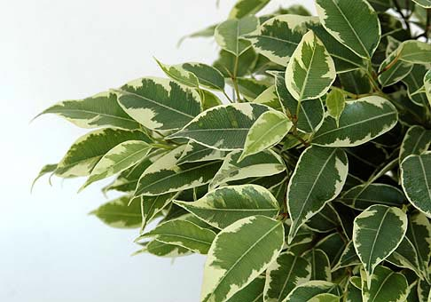
Фикус - работает как 2 пылесос», очищающий пространство от пыли, тревог, сомнений, переживаний.

Slide 22
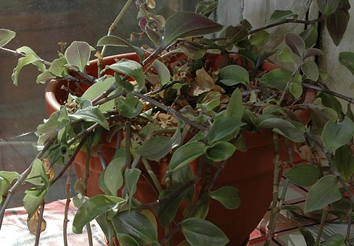
Традесканция- это энергичный барометр дома, он показывает, где в кабинете наиболее благоприятное место. А там где плохая энергетика, тяжелый воздух, загрязненный цветок желтее и погибает.
Одним из самых распространенных растений можно назвать кактусы.
Они обладают бактерицидными свойствами, однако у них есть еще одна важная особенность. Они могут защищать человека от вредного электромагнитного излучения. Именно поэтому, кактусы рекомендуется располагать в непосредственной близости от экрана телевизора или компьютера. Но при этом растение должно получать достаточно света.

Slide 23
В практической части мы с учителем биологии изучили комнатные растения в нашем кабинете, изучили как они называются, сделали маркировку.
Составили паспорт растений. Составили рекомендательный список комнатных растений. Составили таблицу какие светолюбивые, а какие теневыносливые.

Slide 24
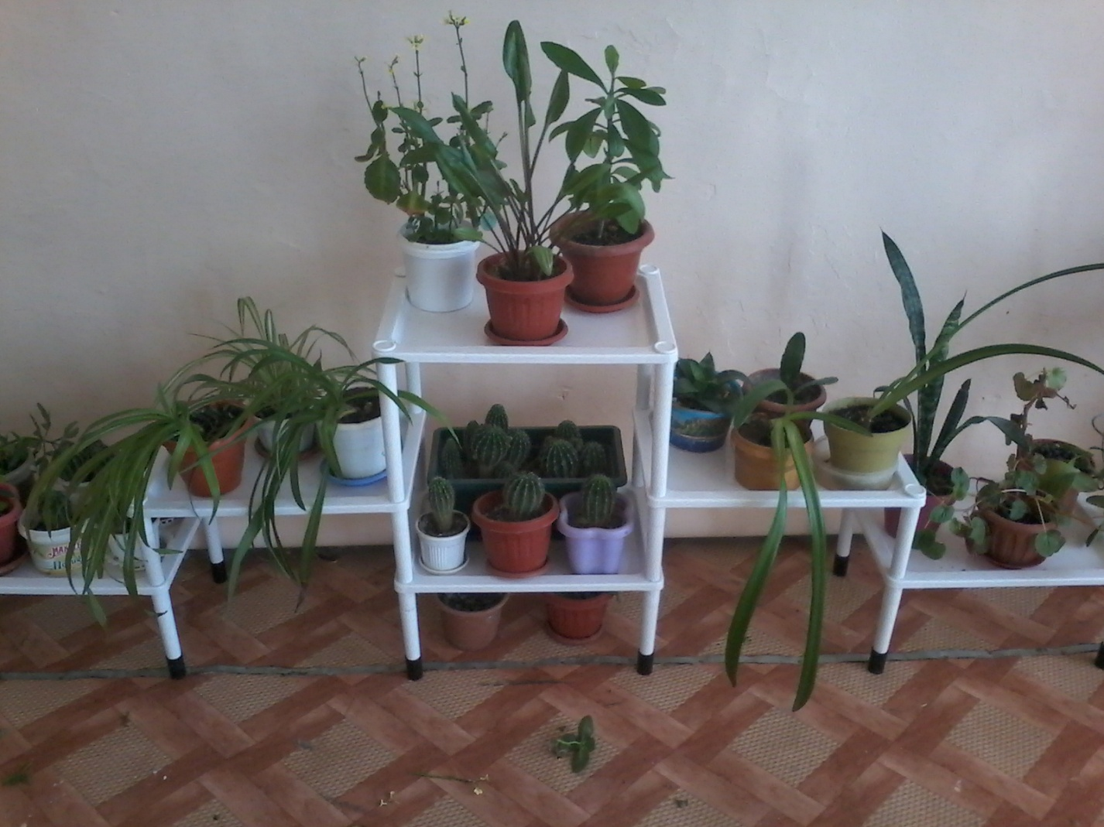

Slide 25
Гипотеза подтвердилась: если изучить особенности содержания комнатных растений и их роль в нашей жизни, то результаты полученного исследования можно использовать для успешного озеленения классного кабинета.
На этом наше исследование не закончено. По мере появления новых цветов в классе паспорт будет пополняться.
Мы хотим изучить растения всей нашей школы.

Slide 26
Благодарю за внимание

